Slide 1
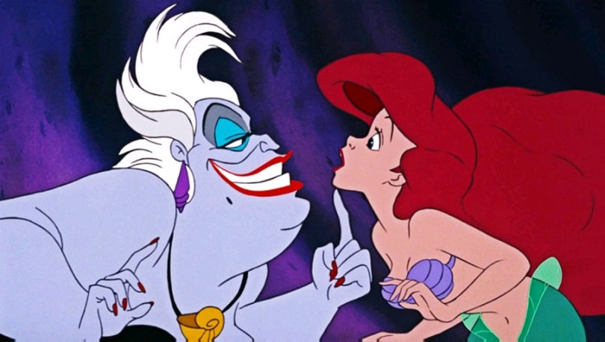
小美人魚拒絕毒害

Slide 2
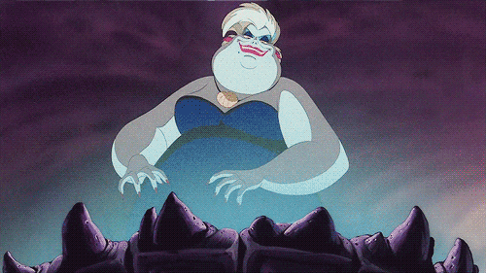
小美人魚因為心情不好，又不好意思拒絕好友，因而拿到女巫的毒品。

Slide 3
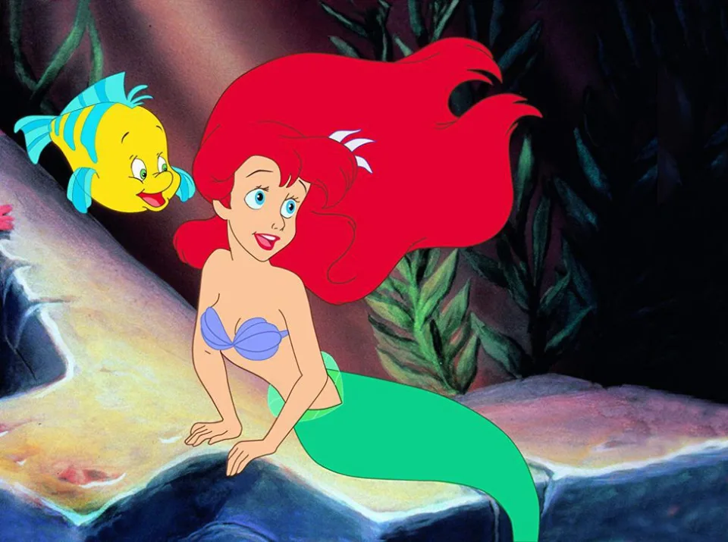
小美人魚因為好奇而接觸毒品

Slide 4
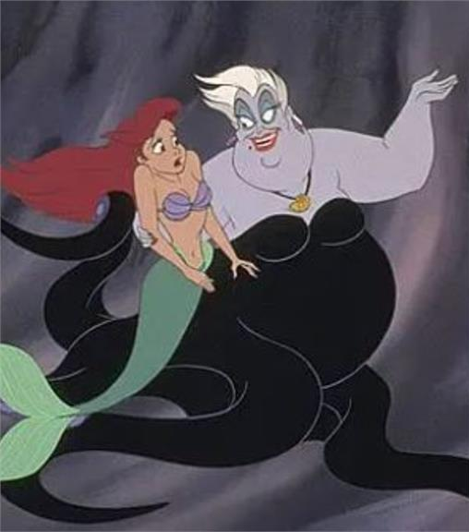
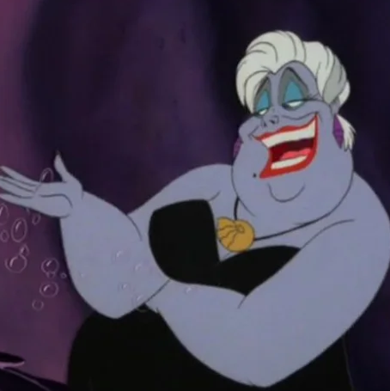
女巫向小美人魚介紹各種毒品：

Slide 5
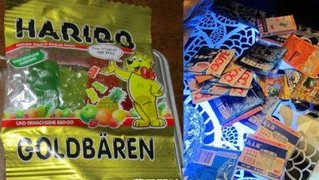
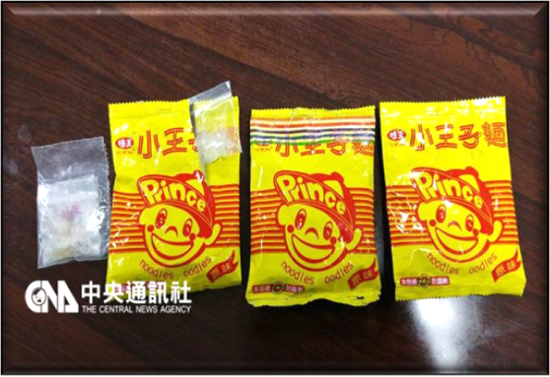
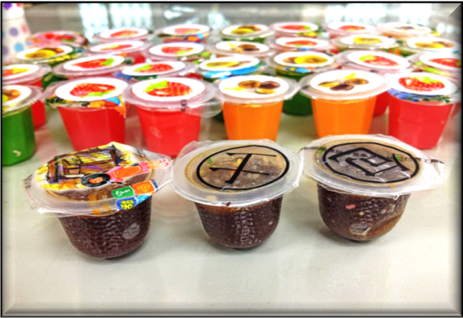
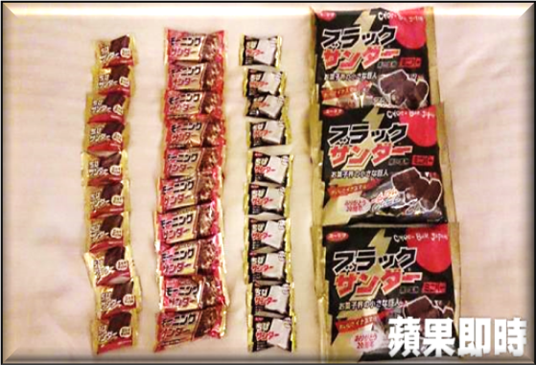
小熊軟糖
王子麵
果凍
巧克力

Slide 6
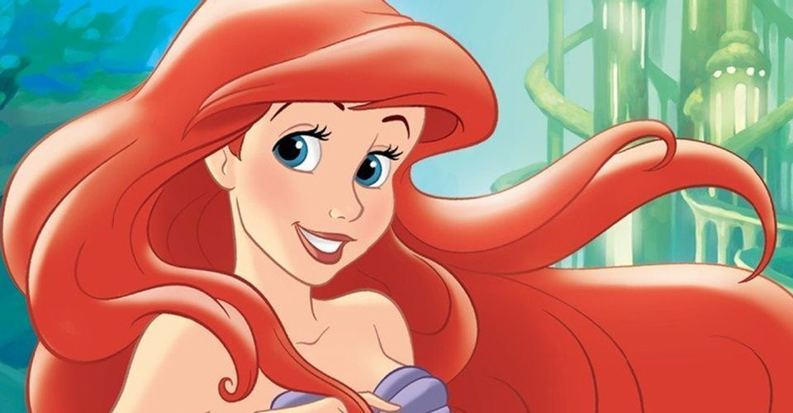
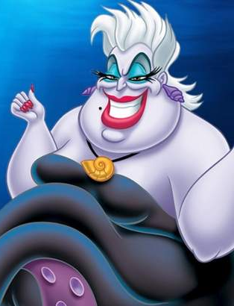
咦?這些不是好吃的零食嗎？怎麼會是恐怖的毒品呢？
這些包裝得很可愛的零食其實是會讓你上癮，並且會永久傷害你的毒品啊！呵呵呵……

Slide 7
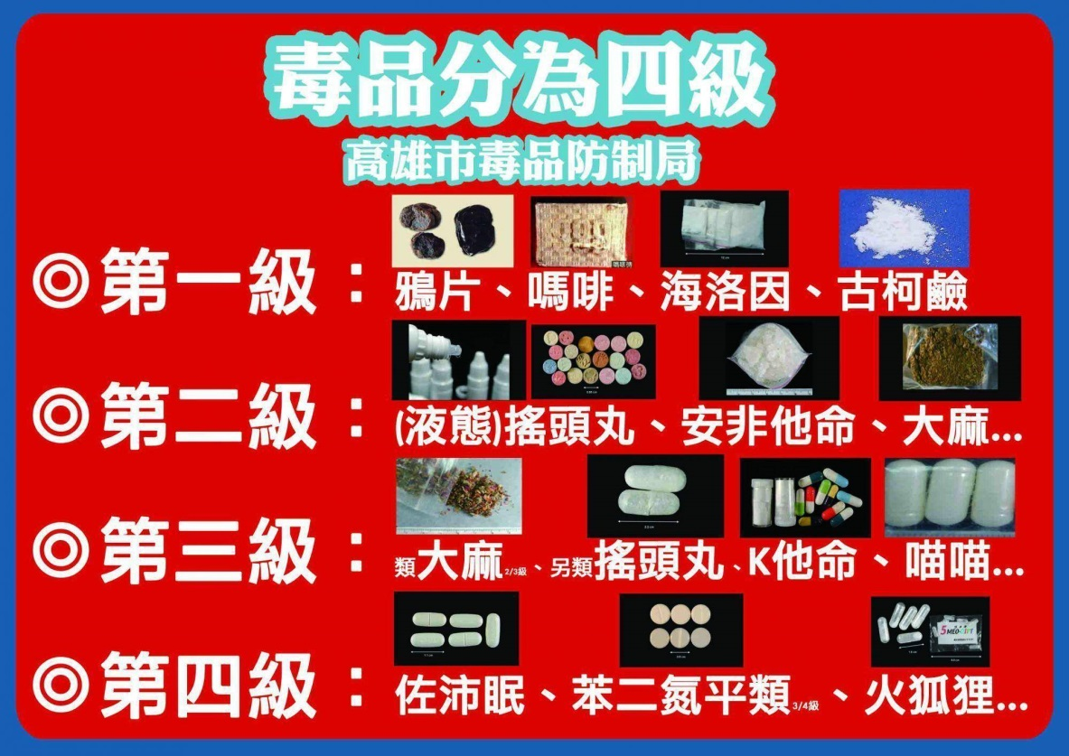
毒品有哪幾種？

Slide 8
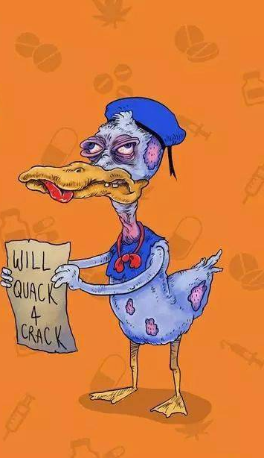
毒害讓人〝礙〞--
吸食毒品易產生的行為現象
1.睡眠少或睡眠習慣改變
2.食慾不振
4.反應過度激烈
3.多話、情緒不安
6.妄想及行為暴躁、血壓上升
5.精神常處於緊張、亢奮
8.嚴重者會精神分裂並致死
7.意識模糊不集中或精神恍惚

Slide 9
幸好小美人魚想起姐姐們跟他說的話：萬一有人要強迫你做你不喜歡的事，我們可以……

Slide 10

好方法七連發！

Slide 11
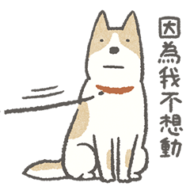
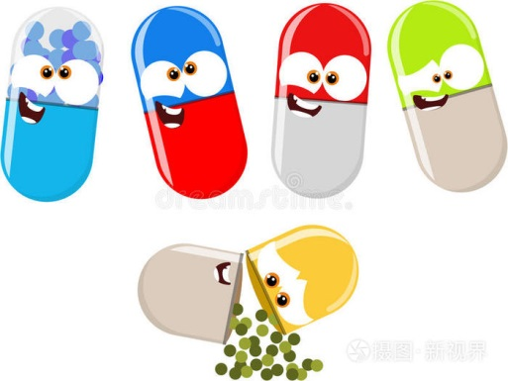
方法一：找尋藉口
為什麼不來一顆好吃的藥？

Slide 12
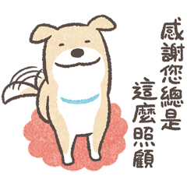
方法二：轉移話題
為什麼不來一顆好吃的藥？

Slide 13
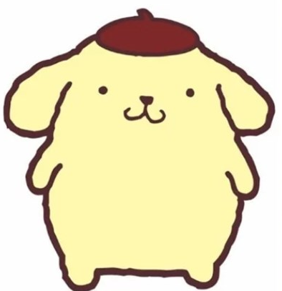
方法三：自我解嘲
為什麼不來一顆好吃的藥？
我這樣胖胖的顯得你身材好

Slide 14
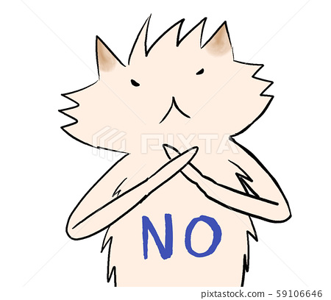
方法四：直接拒絕
不要！
為什麼不來一顆好吃的藥？

Slide 15
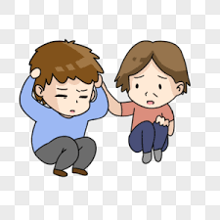
方法五：友誼勸說
讓我幫幫你，好嗎？
為什麼不來一顆好吃的藥？

Slide 16
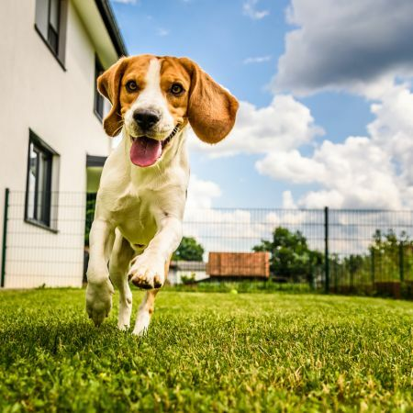
方法六：遠離現場
我有事，先走一步
為什麼不來一顆好吃的藥？

Slide 17
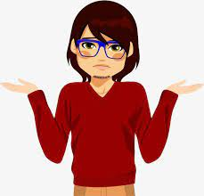
方法七：求助專業
戒毒成功專線：
0800-770-885(請請你幫幫我)
為什麼不來一顆好吃的藥？
我還可以向誰求助呢？

Slide 18
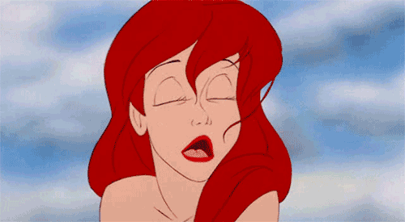
如何預防毒害？

Slide 19
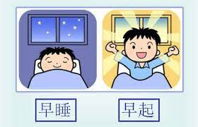

第一：生活作息正常
定期運動

Slide 20
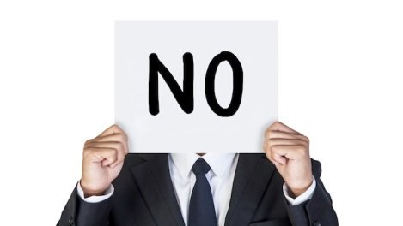
第二：不好奇試用毒品

Slide 21

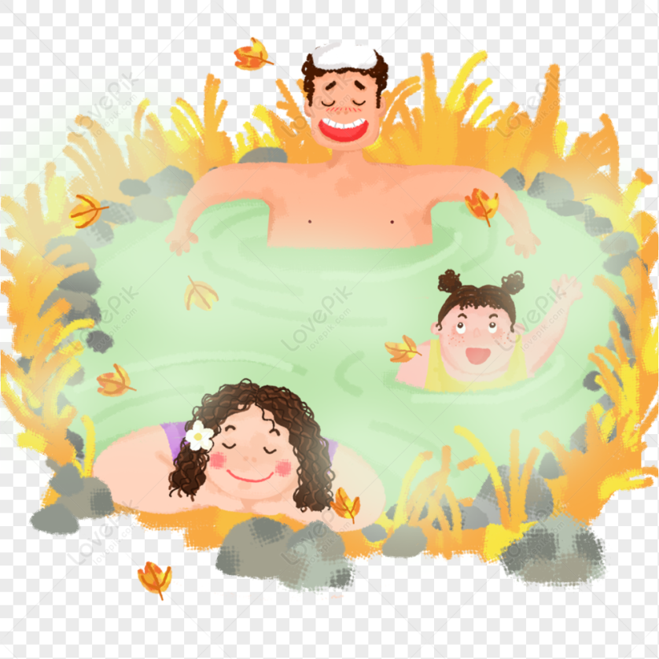
第三：建立正確情緒紓解方式

Slide 22
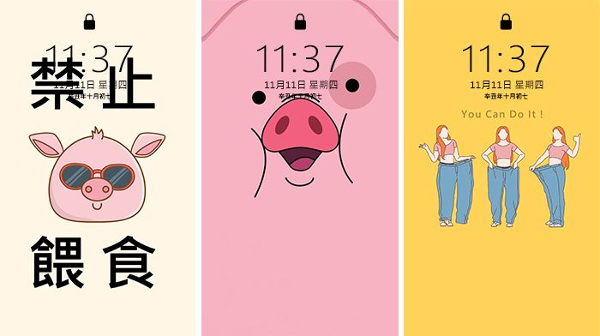
第四：不靠藥物提神與減肥

Slide 23
第五：遠離是非場所

Slide 24
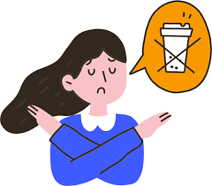
第六：不接受陌生人的飲料、香菸

